Slide 1
光的干涉(2)
本章主要内容：
一、掌握光波的相干条件及相干叠加后光强加强和 减弱的条件；
二、掌握光程及光程差的计算方法，能分析、确定杨氏双缝干涉条纹的位置；
三、掌握薄膜干涉的基本特点及相应的光程差计算方法，了解等倾及等厚干涉条纹产生的原理。

Slide 2
光的干涉（2－1)
内容提要：
一、光的干涉理论：光程，干涉条件
二、典型的干涉之一：双缝干涉

Slide 3
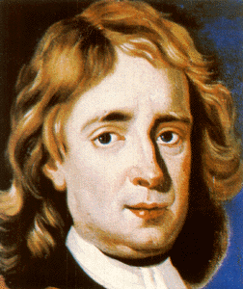
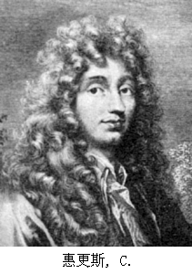
一、光学的发展史
光的干涉
1、光学史的曲折性和前进性
牛顿微粒学说
（几何光学）
惠更斯的波动学说
（物理光学）

Slide 4
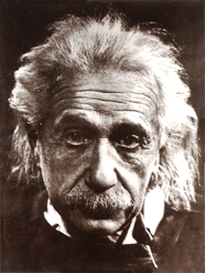
光的干涉－－光学的发展史
爱因斯坦的波粒两象性（量子光学）
给我们的启示……
道路是曲折的，前途是光明的.
实践是检验真理的唯一标准.

Slide 5

光的干涉－－光学的发展史
2、光学与现代科技
（1）光学学科的分类：几何光学，波动光学，量子光学，光谱学，激光，非线性光学。
（2）应用光学：金属光学，纤维光学，集成光学，大气光学，空间光学，海洋光学，电子光学，生理光学，光学遥感，光功能材料，全息光学，生物光学，信息光学等等。
光通信，光子计算机

Slide 6
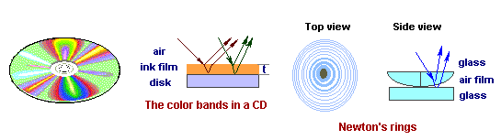
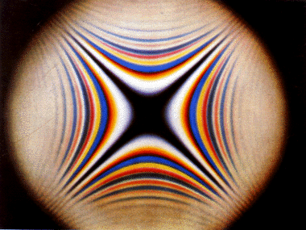
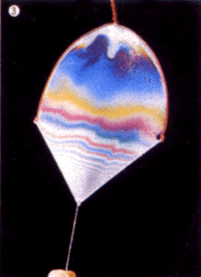
二、光的干涉现象
偏振光干涉

Slide 7
三、光的干涉理论
1、机械波的干涉理论回顾
2、相干光的获得
3、光程，光程差和相位差
4、光的干涉条件

Slide 8
1、机械波的干涉理论回顾－－基本概念
波的叠加原理：波传播的独立性和振动的叠加性。
相干条件：①频率相同 ②振动方向相同 ③相位差恒定
相干波，相干波源。

Slide 9



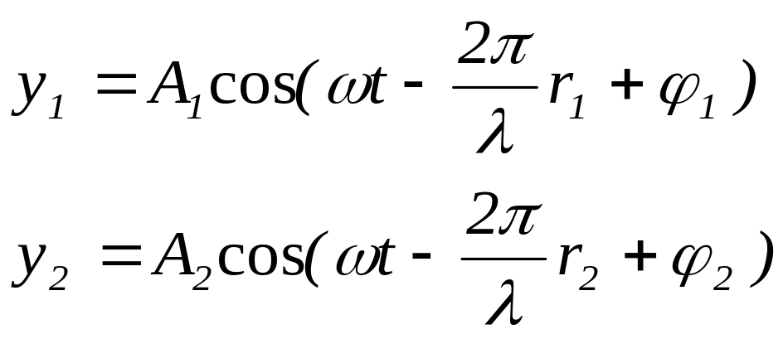




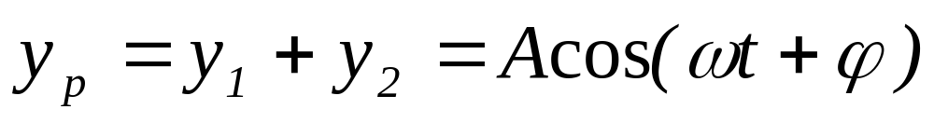
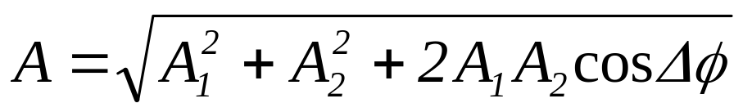
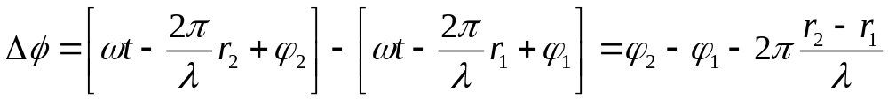
相干波源S_{1、}S₂发出的波在空间P点相遇，两列波在P点的干涉本质上是两个同方向、同频率的简谐振动的叠加。

Slide 10
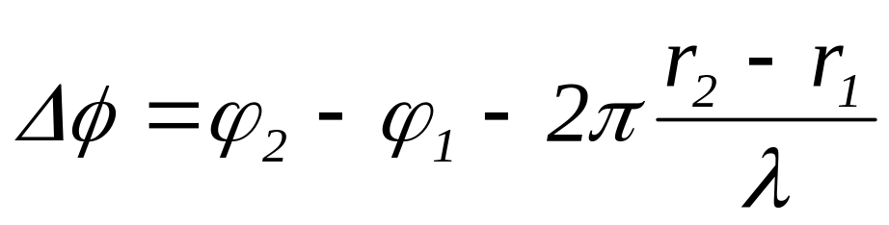
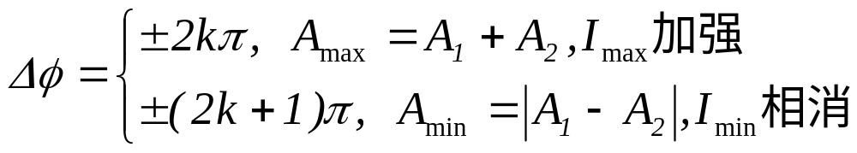
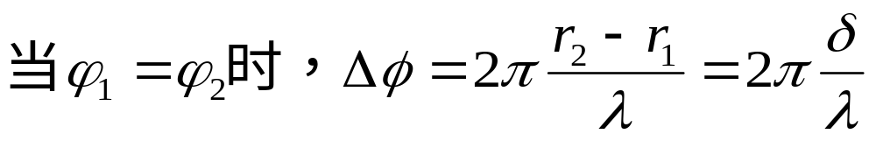
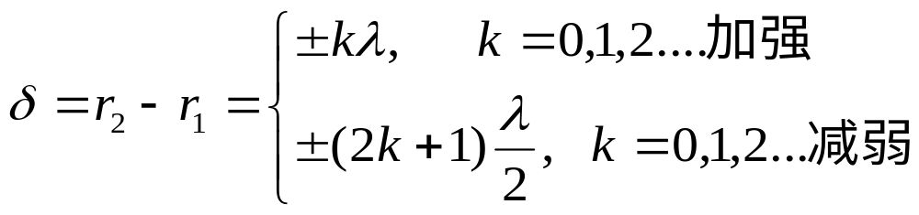

Slide 11
2、相干光的获得
获得相干光的两种方法：
☆ 分波阵面法（如杨氏双缝干涉）。
☆ 分振幅法（如薄膜干涉）。

Slide 12
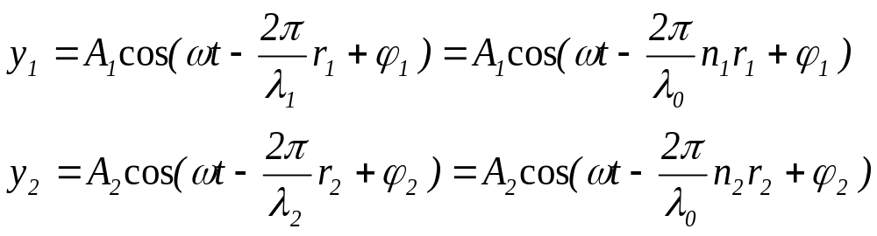
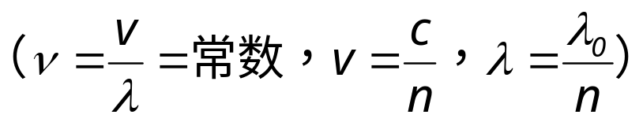
3、光程，光程差和相位差
n₁ λ₁
n₂ λ₂

Slide 13
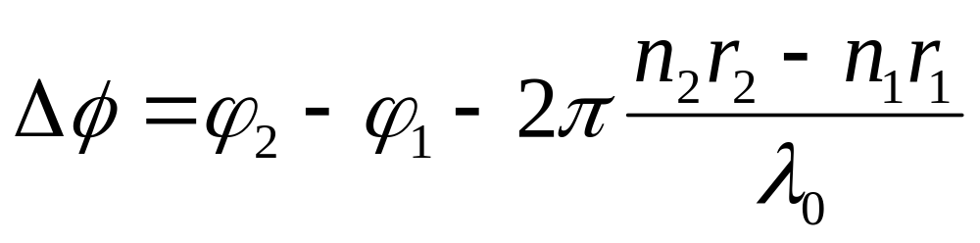
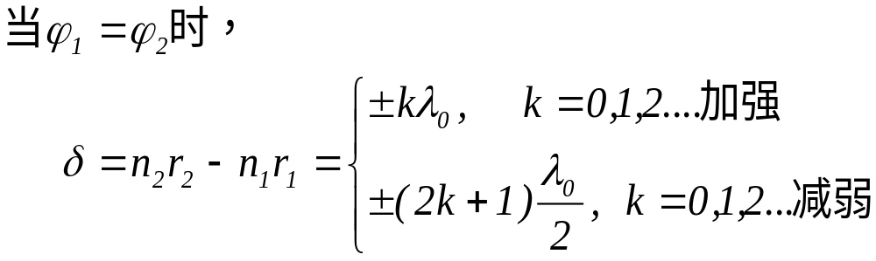
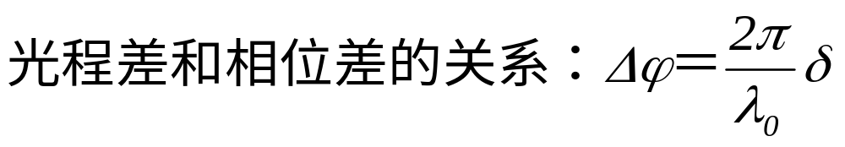

Slide 14
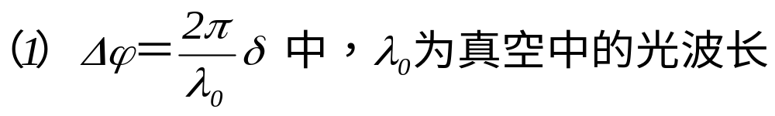
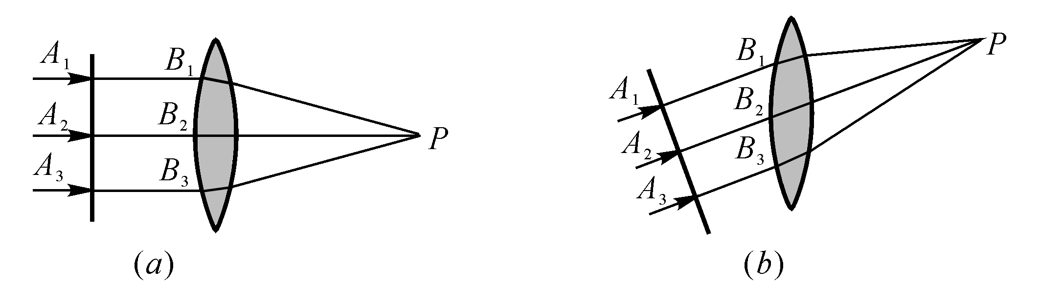
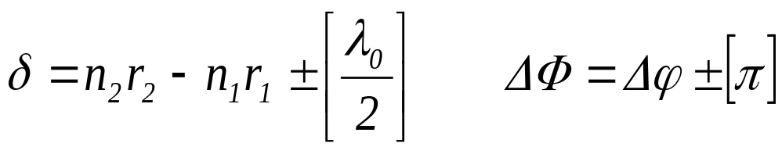
几点说明
（2）透镜可以改变光线的传播方向，但不会引起附加的光程差。
注意：光线通过透镜不产生附加光程差！！
（3）半波损失：当光线从n小到n大的界面反射时（入射角接近90⁰或0⁰），相位有π突变，相当于光程差改变λ₀/2

Slide 15
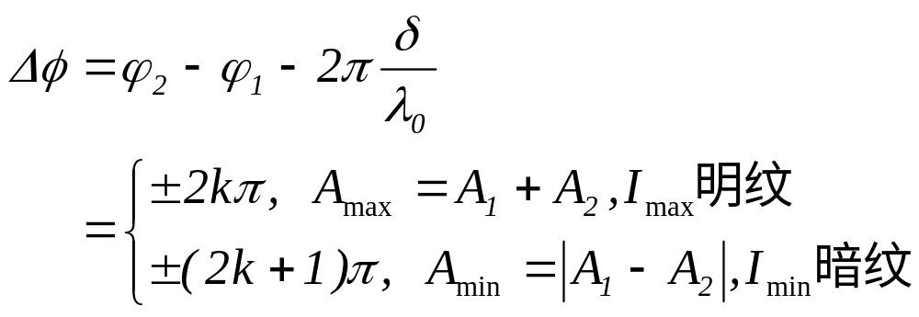
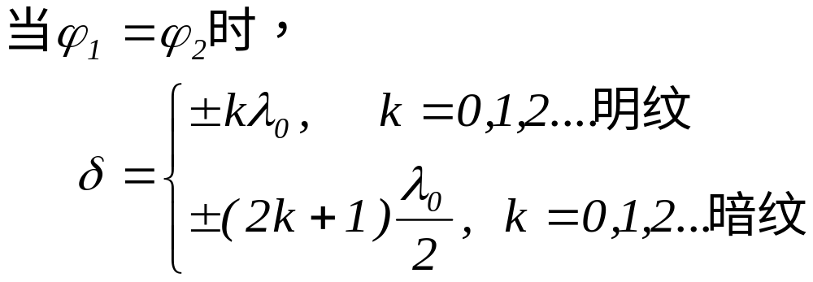
4、光的干涉条件
返回

Slide 16
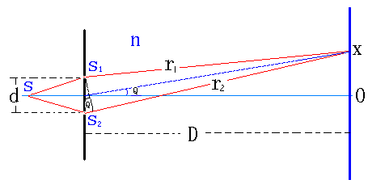

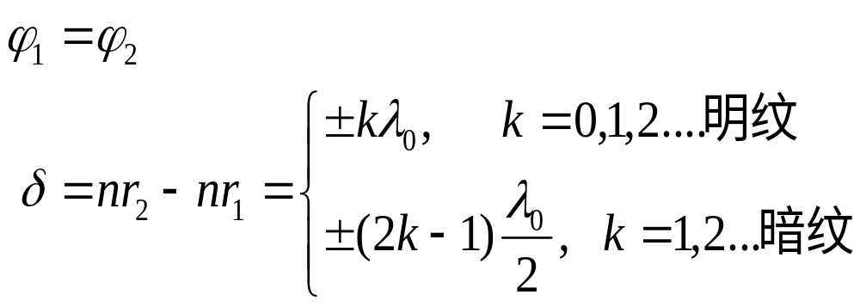
四、干涉条件应用之一:双缝干涉

Slide 17
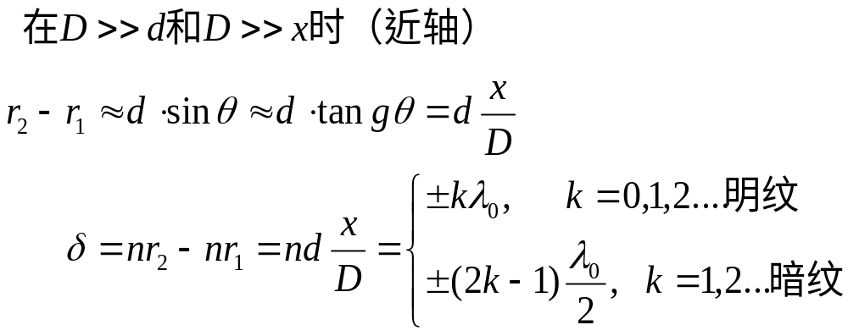
（一）、杨氏双缝干涉：

Slide 18
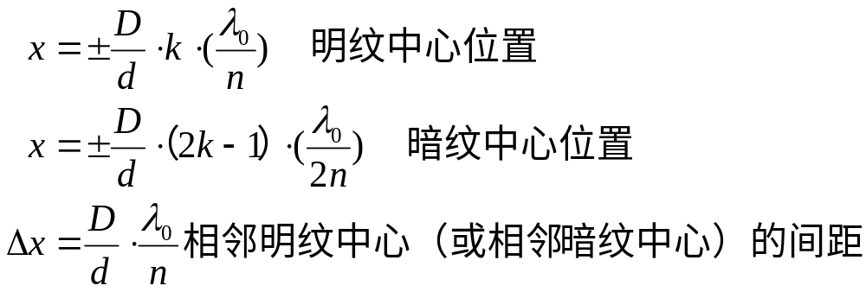

Slide 19
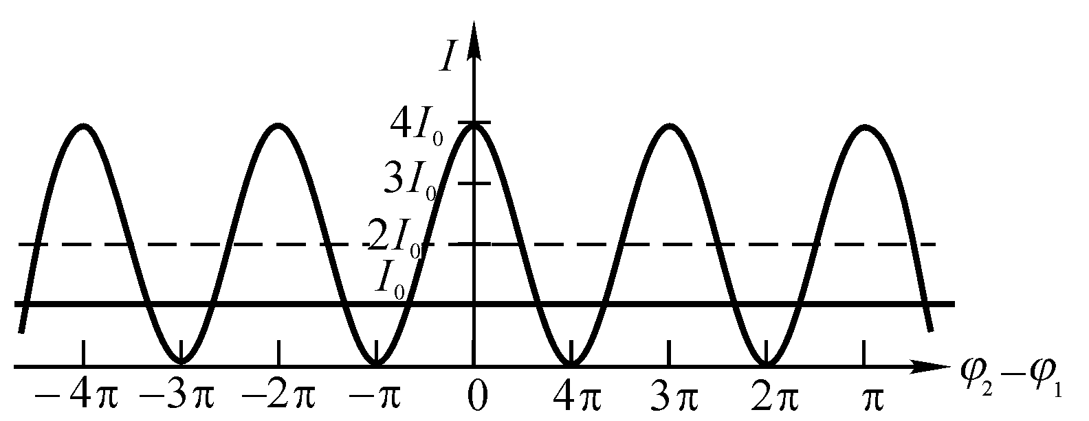

干涉叠加与非干涉叠加的区别

Slide 20
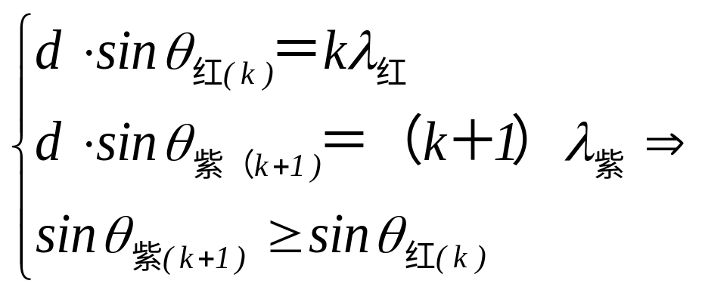

例16.1 在杨氏实验中双缝间距为d，若用白光作为光源，试求能观察到的清晰可见光谱的级次。
提示：

Slide 21
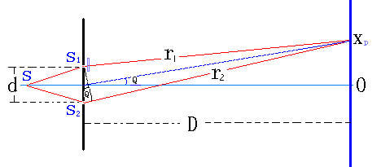
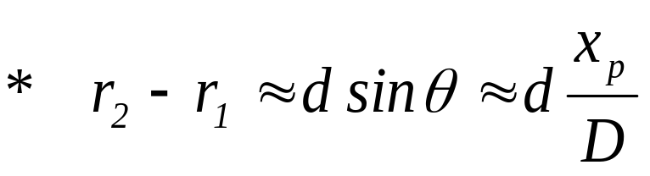
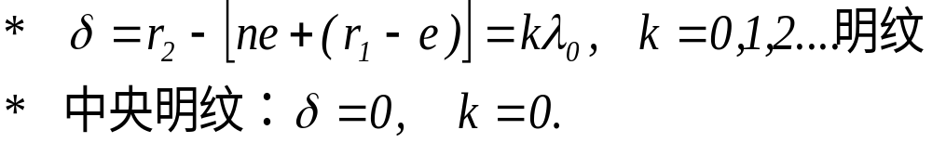

例16.2 设双缝实验d=0.5mm,D=3.0m。若缝S₁后贴一块折射率n=1.50,厚度e=0.01mm的透明薄膜，如图用波长500nm的平行单色光照射双缝，求中央明纹中心的位置x_{p}
提示：

Slide 22
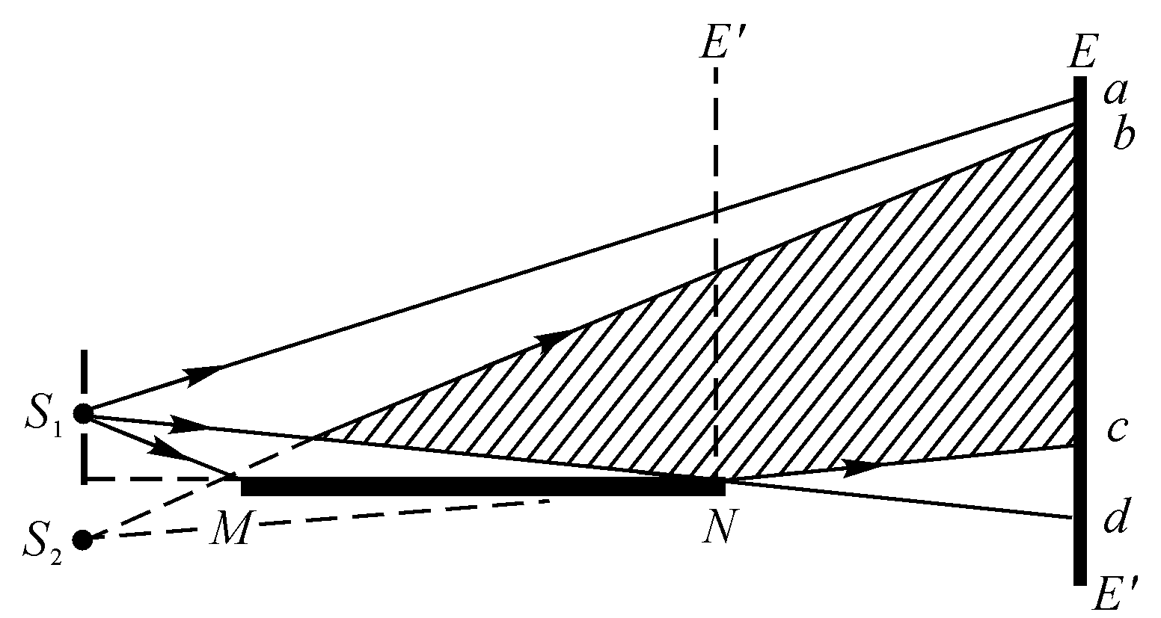
（二）、洛埃镜实验
干涉条纹的分布与杨氏双缝干涉非常相似！
当屏幕移至E´处，从 S 和 S’ 到N点的光程差为零，但是观察到暗条纹，验证了反射时有半波损失存在。

Slide 23
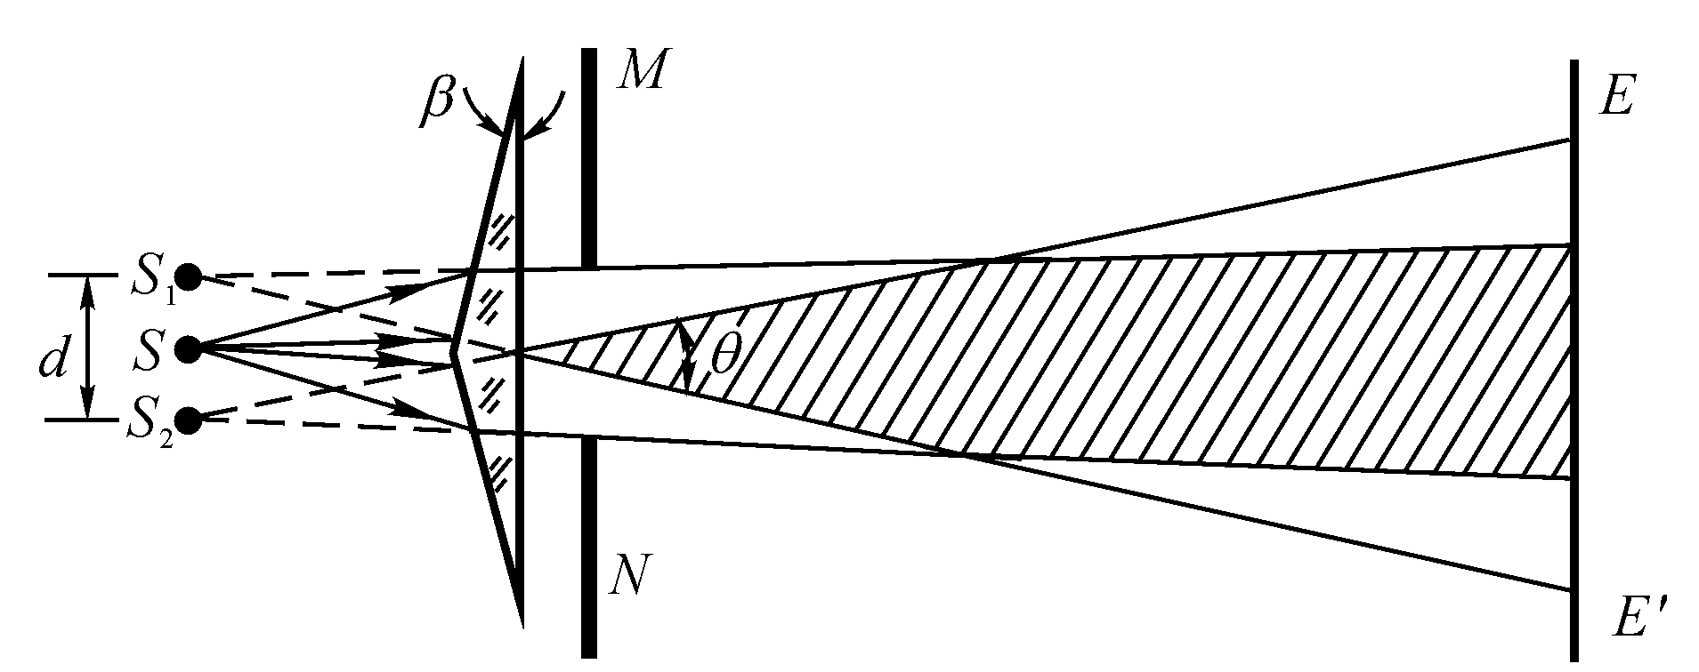
（三）、菲涅耳双棱镜实验
其干涉条纹的分布与杨氏双缝干涉也非常相似！

Slide 24






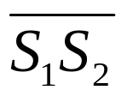
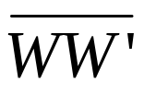






（四）、菲涅耳双面镜实验
光栏
实验装置：
虚光源 、
平行于
其干涉条纹的分布与杨氏双缝干涉也非常相似！

Slide 25
本课时主要内容小结
光的干涉
（1）相干光，光程差。
（2）光的干涉条件。
（3）双缝干涉。

Slide 26
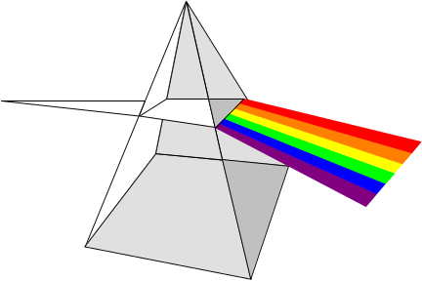
作业：
16-2 16-3 16-5 16-6

Slide 27
光的干涉（2－2）
本课时主要内容：
一、典型的干涉之二:薄膜干涉
二、典型的干涉之三：迈克尔逊干涉仪
三、干涉现象的应用
四、光的时间相干性和空间相干性

Slide 28
一、典型干涉之二:薄膜干涉
薄膜干涉分：等倾干涉、等厚干涉

Slide 29
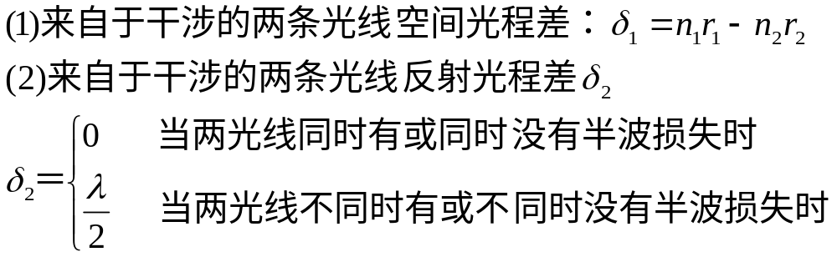
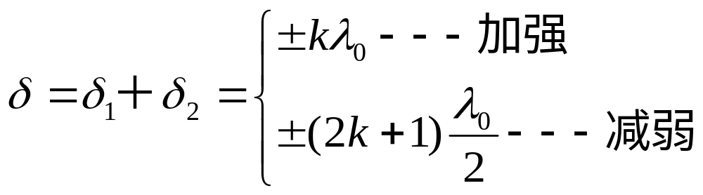
薄膜干涉的光程差δ来自于两方面

Slide 30
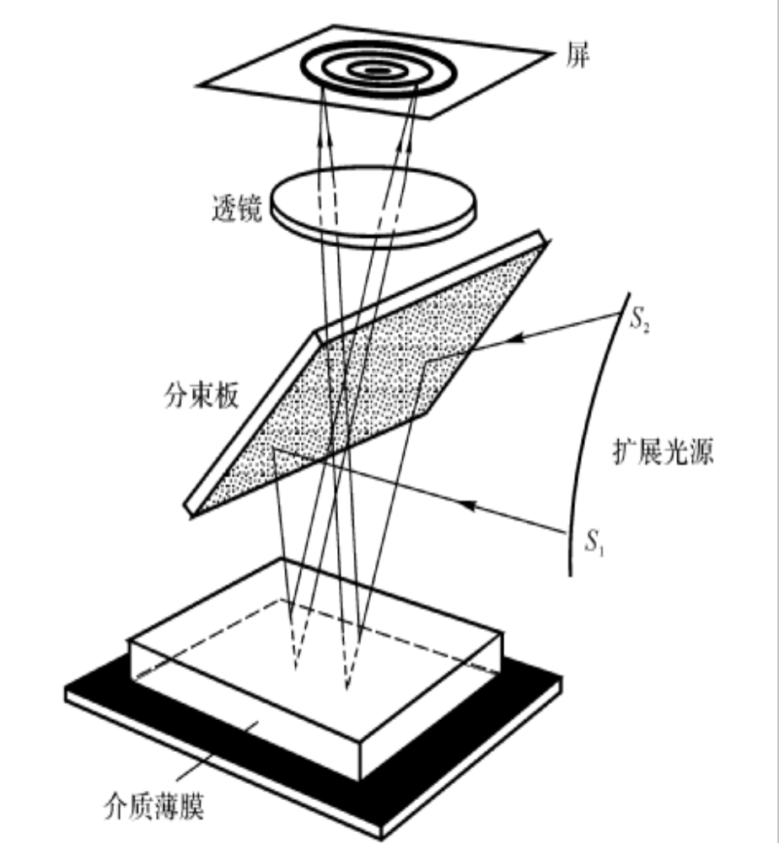
1、等倾干涉：
（薄膜厚度相同，不同入射角对应不同的条纹，干涉条纹定域在无限远处。）
用单色光源照射厚度均匀的薄膜时，薄膜上、下表面的反射光在无穷远处形成等倾干涉条纹，如果用透镜来观察，条纹出现在透镜的焦平面上。

Slide 31

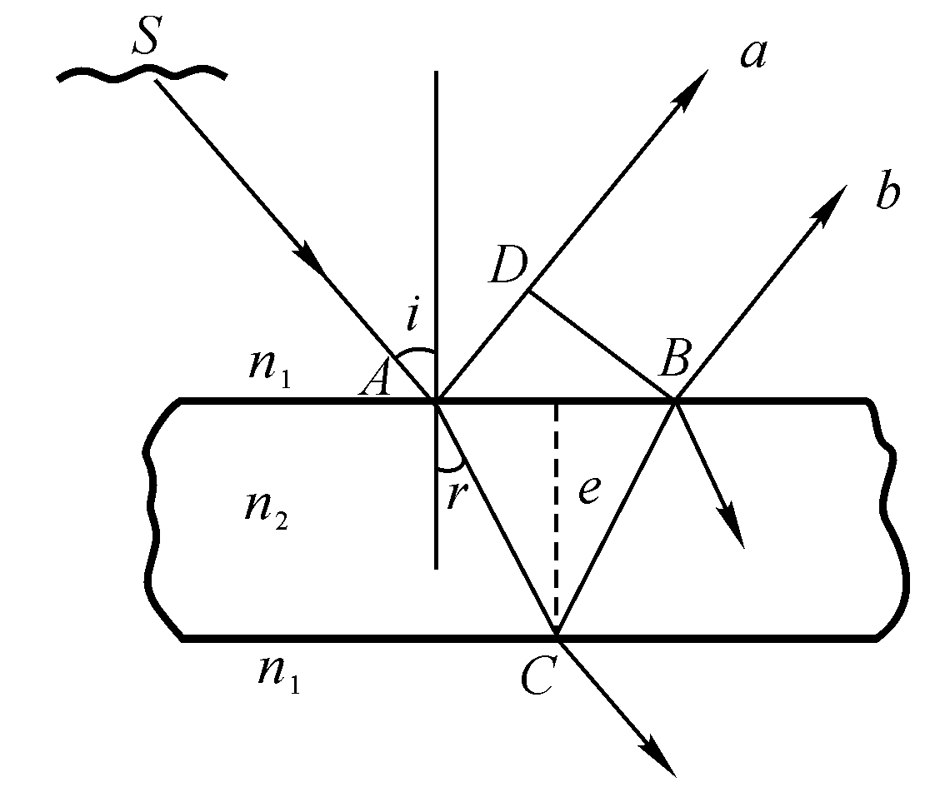
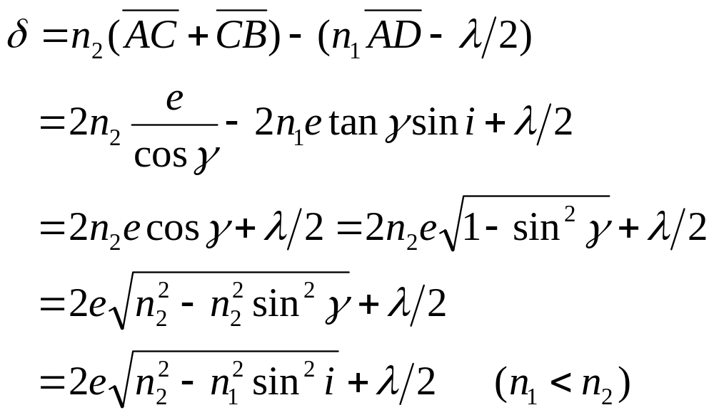
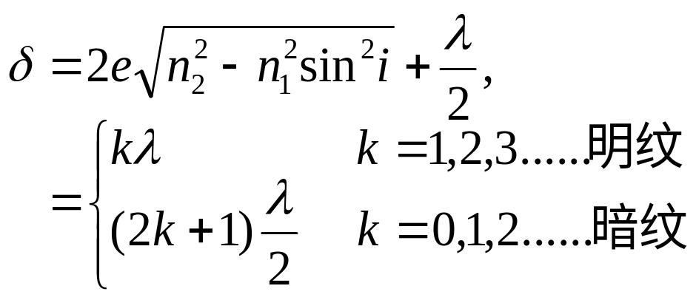

Slide 32
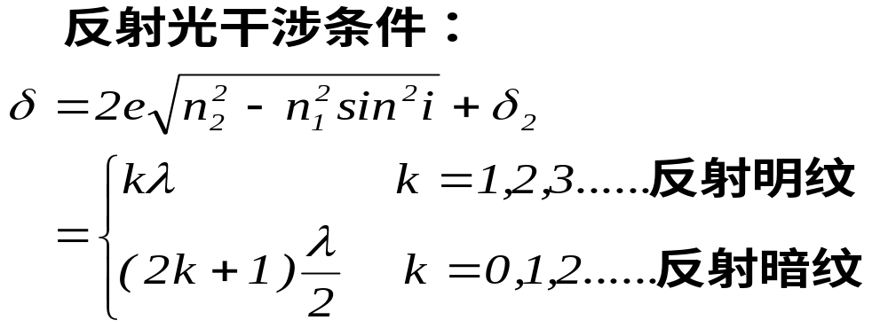
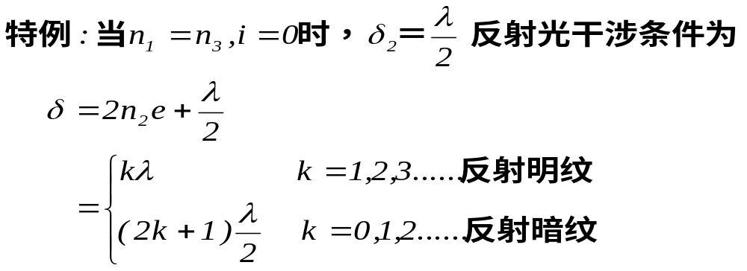

Slide 33
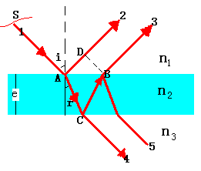
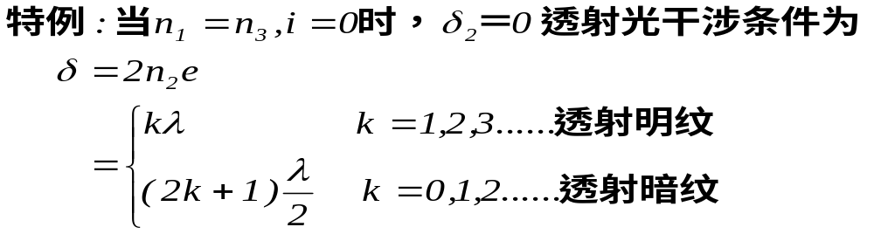
同理可证：反射光和透射光的干涉条件刚好相反。

Slide 34
条纹特征:
（1）膜的厚度e 一定时，越靠近中心处i 越小，光程差越大，条纹级次越高。
（2）膜的厚度e 增大时，条纹外冒，中心处明暗交替；相反，膜的厚度e 减小时，条纹内缩，中心处明暗也交替。
分析书上例16.3
(具体应用有：增透膜、无反射玻璃、增反膜)

Slide 35
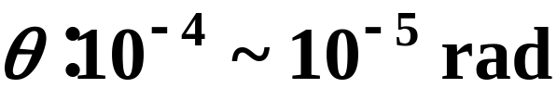
2、等厚干涉：薄膜厚度不同，不同厚度对应不同条纹
（1）劈尖干涉：
夹角很小的两个平面所构成的薄膜
S
·
反射光2
单色平行光入射，经劈形薄膜上、下表面反射的两光线在薄膜上表面附近相干，干涉条纹定域在薄膜上表面附近。
单色平行光
反射光1
2
λ
1
n₁
·
A
n
θ
e
n₂

Slide 36
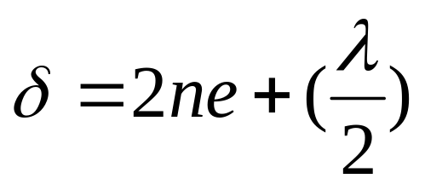


实际应用中,大都是平行光垂直入射到劈尖上，且劈尖的夹角极小。反射光1、2在膜上的光程差可简化为图示情况计算。
λ
入射光(单色平行光垂直入射)
反射光1、2的光程差为：
反射光2
反射光1
n₁
·
A
n
e
θ
n₂
明纹：
暗纹：

Slide 37


同一厚度e 对应同一级条纹——等厚条纹
干涉条纹的特点：
1、条纹形状：与棱边平行等间距的直条纹。
2、相邻干涉条纹对应的薄膜厚度差：Δe=λ/(2n)
3、干涉条纹间距：

Slide 38


（2）牛顿环：

Slide 39



（2）牛顿环：

Slide 40

将e值代入干涉条件可得：
条纹特点：
内疏外密，中心为暗斑。

Slide 41


注意一般情况的差异：
例如当n₁>n>n₂时，条纹的特点为：

Slide 42

二、典型干涉之三:迈克尔逊干涉

Slide 43



等厚干涉条纹：当M₁与M₂不严格相互垂直，则M₂’与M₁间形成空气劈形膜，出现等厚干涉条纹。
等倾干涉条纹：当M₁与M₂严格相互垂直，则M₂’与M₁间形成等厚空气薄膜，出现等倾干涉条纹。当M₂每移动λ/2n距离时，中心处冒出（或缩进）一个条纹。

Slide 44




三、等厚干涉现象的应用
等厚干涉条纹的重要特征：
(1)相邻的明纹（或相邻的暗纹）之间的厚度差为：
(2)厚度变化梯度越大，条纹越密；反之亦然。
1.测量细丝直径、小角度：

Slide 45


2.校正量规、检查工件表面质量
A标准平面，B待测平面。
凹陷深度为：

Slide 46



3.增透膜和高反射膜
（1）增透膜条件：
（2）高反射膜条件：

Slide 47



分析教材上例题16.4
已知：n、θ、l，求λ
n

Slide 48





习题16.12：
已知： ，求第5明环对应的e
解：
油膜上、下表面两反射光线的光程差
其明纹公式
边缘处e=0，是明环，因此从边缘向中心数，第5个明环对应的k＝4，故

Slide 49




例：
用波长为λ的平行单色光垂直照射在图中所示的装置上，观察空气薄膜上下表面反射光形成的等厚干涉条纹。试在装置图下方的方框中画出相应干涉条纹。（只画暗条纹，表示出它们的形状、数目和疏密程度）
解：
显然，条纹形状为同心圆环，设中心点对应第k级明纹，有
故共4个暗环，内疏外密。

Slide 50







例 判断下图工件表面的光洁程度。并求h
求：
解：

Slide 51



四、光的时间相干性和空间相干性

Slide 52


分析习题16.12
介绍22页例16.4 32页16.5

Slide 53
作业：
16-9 16-10 16-15 16-19

